Slide 1
ЧЕСТНОСТЬ
Классный час в 8 классе

Slide 2

« Величайшая обида, которую можно причинить честному человеку это заподозрить его в нечестном.» Вильям Шекспир

Slide 3

Смысл понятия «честность»

Slide 4

Честность и чуткость

Slide 5

Как себя чувствуешь, когда тебе лгут?

Slide 6

«НевИННАЯ» ЛОЖЬ?

Slide 7

Быть честным и не испортить отношения с людьми

Slide 8

Когда вскрывается ложь…

Slide 9

Ответьте своей совести

Slide 10
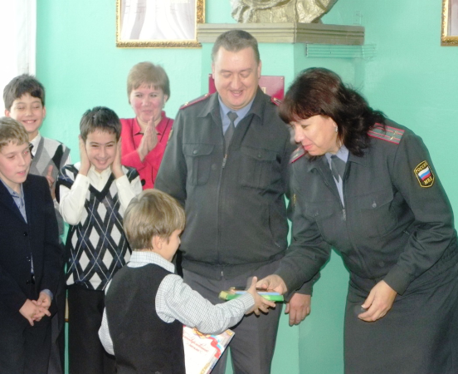

Slide 11


Никита Шевченко

Slide 12
Википедия:
«Честность – избегание обмана, и в частности мошенничества, в отношениях с другими людьми. По сравнению с правдивостью, понятие честности подчеркивает отсутствие корыстных мотивов дезинформации и вместе с тем снисходительней относится к непредумышленному введению в заблуждение, т.е. человек может оставаться честным, если сообщает другому неправду, в которую верит сам.
Честность – это выдающееся качество, проникающее в самую глубину человеческой сущности. Честность (или отсутствие ее) будет отчетливо проявляться в каждом вашем слове и поступке. Честность, твердость характера, незапятнанная репутация и уважение тесно взаимосвязаны и идут рука об руку по пути к выдающемуся успеху».

Slide 13
ИТОГ:
Честность – это одно из непременных проявлений благородного человека.
Честность – это серьезная причина для уважения к человеку.
Честность - это убеждение в том, что собеседник настолько духовно развит, что сумеет понять и принять самую горькую правду.

Slide 14

Пусть честность станет вашим спутником по жизни и даст возможность получить уважение и понимание окружающих

